Slide 1
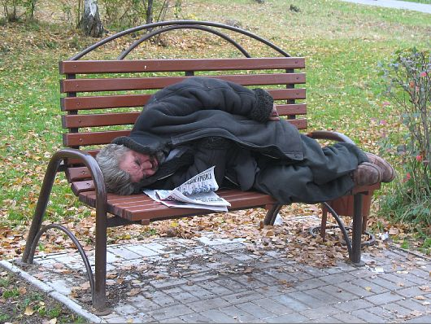
Бюджетное учреждение Ханты-Мансийского
автономного округа - Югры «Нефтеюганский районный комплексный центр социального обслуживания населения»
информирует о деятельности службы «Социальный патруль», которая осуществляет свою деятельность во взаимодействии с БУ ХМАО-Югры «Нефтеюганская районная больница», Отделом Министерства внутренних дел России по Нефтеюганскому району.
Служба «Социальный патруль» осуществляет рейды по местам наибольшего скопления лиц без определенного места жительства, сбор граждан, нуждающихся в социальной реабилитации и адаптации, и доставку их в учреждения социального обслуживания, медицинские организации, органы внутренних дел (с учетом ситуации).
Рейды в плановом режиме осуществляются 4 раза в месяц в течение 2-х часов:
в пгт. Пойковский – ПЯТНИЦА - четная неделя месяца с 14.00 ч. до 16.00 ч.
в сп. Салым – ВТОРНИК - нечетная неделя месяца с 14.00 ч. до 16.00 ч.
При возникновении потребности осуществляются внеплановые рейды.
При наличии информации о местах скопления лиц без определенного места жительства просим сообщить
по телефону: 8 (3463) 215-175
(допускается анонимное обращение граждан в службу)
или по адресу: пгт.Пойковский,
1 микрорайон, д.37/1 (1 этаж).
http://www.zabota.usonnf.ru
https://vk.com/socuslugi.ugra

